Slide 1













NE PRESSE PAS! JE NE SUIS PAS UN CITRON…
Contenu écrit sous licence CC BY-NC 4.0. Contenu graphique via Canva et PowerPoint selon la licence en vigueur
© Programme HORS-PISTE par le Centre RBC d'expertise universitaire en santé mentale (2025), Université de Sherbrooke.

Slide 2

2
À la fin de l’atelier,
tu seras en mesure…
de comprendre ce que sont les pressions sociales;
de reconnaître l’influence des pressions sociales sur toi, ta santé et ton bien-être;
d’utiliser différentes stratégies pour mieux composer les pressions sociales;
de t’affirmer avec calme, respect, confiance et courage.

Slide 3

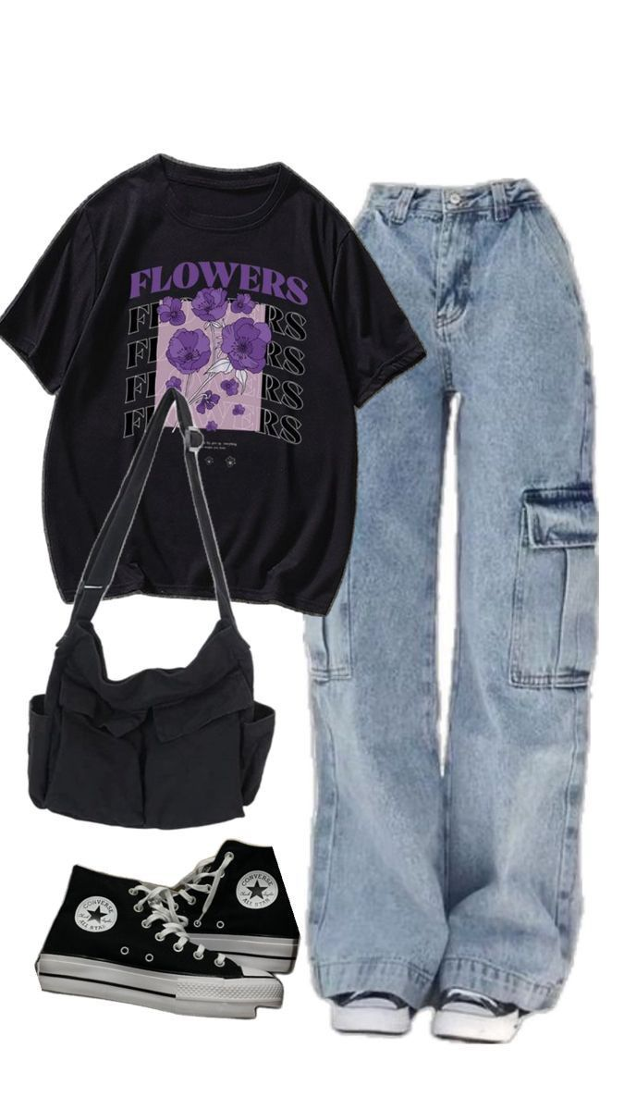

3
La ronde des opinions!
Ton amie a reçu une carte-cadeau pour acheter de nouveaux vêtements. Elle te demande ton avis sur ce qu’elle devrait acheter.
Tu lui montres alors cette photo d’un ensemble de vêtements qui te plait…
Source de l’image : Pinterest selon la licence en vigueur.

Slide 4

4
La ronde des opinions!
Ce que pensent les parents et grands-parents
Confortables!
Pas trop chers!
Pas trop
sexy!

Slide 5
5
La ronde des opinions!
Ce que pensent les amies et amis
Originaux, qui sortent
de l'ordinaire!
Simples

Slide 6
6
La ronde des opinions!
Ce que pense le personnel enseignant…
Respectent le code de vie de l’école?

Slide 7
7
La ronde des opinions!
Ce que pense la société
Tendances, à la mode!
Usagés ou recyclés!

Slide 8
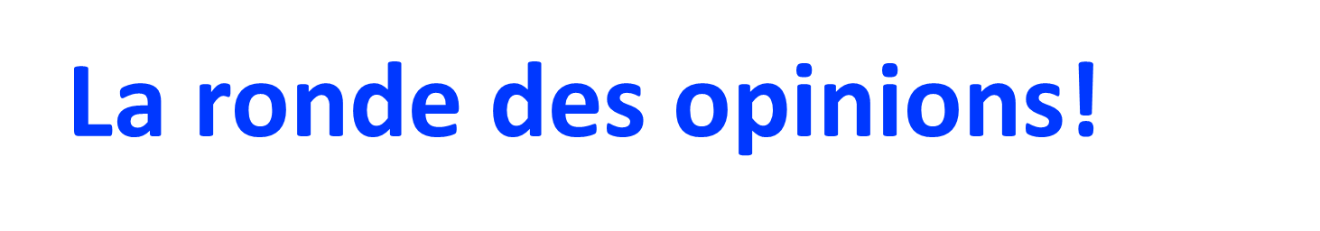

8
Est-ce que l’on peut satisfaire tout le monde? Si oui, comment? Sinon, pourquoi?
Est-ce que ta proposition correspond à tous les critères des différents personnages?
Est-ce que le fait de déplaire peut affecter nos relations avec les autres?

Slide 9




La ronde des opinions!
Tu ne peux pas plaire à tout le monde, comme tout le monde ne te plaît pas!
Rappelle-toi…
L’important, c’est de faire tes propres choix, sur la base de tes besoins, sentiments, goûts, intérêts, valeurs et droits.
Les relations solides ne se brisent pas avec un simple désaccord ou des goûts différents!

Slide 10

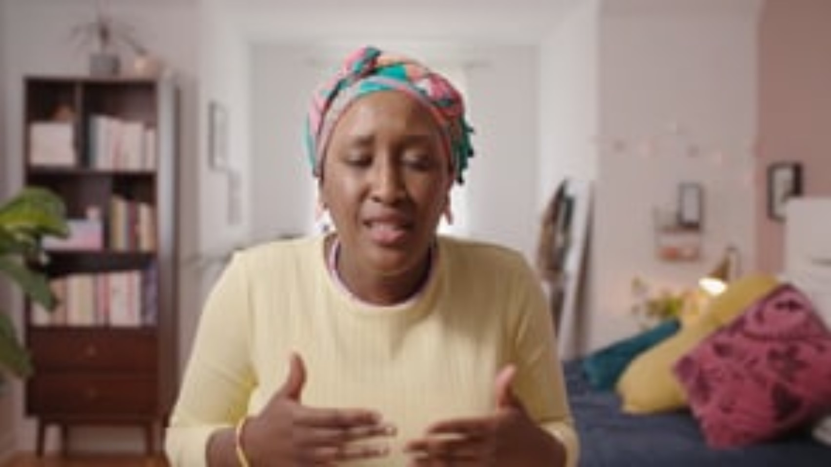

10
Capsule éducative – Partie 1
Capsule audio
https://vimeo.com/1097839033
Notes:
ATTENTION!
Vous faites écouter la capsule éducative Ne presse pas! Je ne suis pas un citron… – Partie 1 à vos élèves.
Pour ce faire, vous choisissez parmi les deux formats suivants celui que vous jugez le plus approprié en fonction des besoins et caractéristiques de vos élèves.
Notez que les deux formats contiennent essentiellement les mêmes informations.

Slide 11

11
Presse-citron
Exemples de pressions sociales :
Standards de beauté;
Normes corporelles;
Rôles sociaux liés aux genres;
Culture de performance (académique, sportive);
Expériences amoureuses et sexuelles;
Comportements à risque;
Usage de substances (alcool, drogues, etc.).
Les pressions sociales, c’est quoi?
Les pressions sociales sont un peu partout dans ton environnement : familial, amical, scolaire, sportif, médiatique, sociétal, etc.
Elles influencent ta manière d’être et d’agir : tes opinions, perceptions, comportements, attitudes et choix.

Slide 12


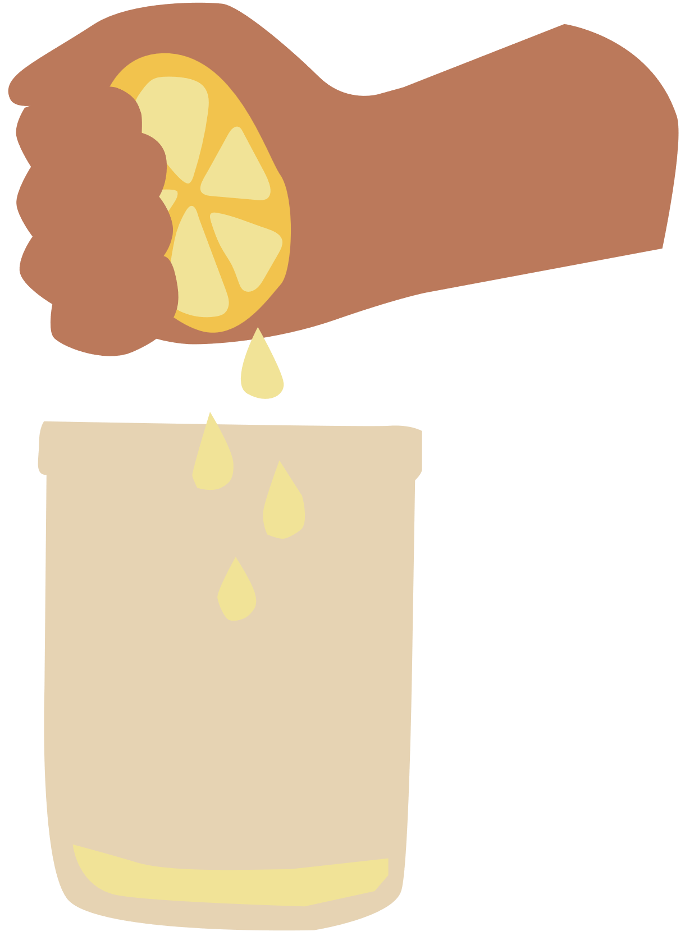
12
Presse-citron
Sans trop s’en rendre compte, on intègre les pressions et on se les impose à soi-même… On devient comme un citron pressé!
Que se passe-t-il à l’intérieur de toi à force de subir ces pressions qui proviennent de l’extérieur?
On change notre manière d’être et d’agir sous la force des pressions, pour être plus « conforme » aux normes.

Slide 13



13
Presse-citron!
« À la récréation, tes amis passent des commentaires dénigrants sur l’apparence physique d’un autre élève. Tu es inconfortable et en désaccord avec leur façon d’agir, mais tu n’oses pas le dire. Tu finis même par participer en riant de leurs commentaires, comme tout le monde le fait. Sinon, tu pourrais avoir l’air plate ou trop sage… On risque de rire de toi ou pire, de t’exclure… »

Slide 14
14
Presse-citron!
« Tes amies ont partagé une vidéo sur les réseaux sociaux dans laquelle elles se mettent en danger dans toutes sortes de situations à risque, dans le but de récolter le plus de « j’aime » possibles sous leur publication. Tu n’as pas participé à ces expériences et tu n’es pas en accord avec tout ça. Même si elles insistent pour que tu partages à ton tour la vidéo, tu décides de t’affirmer devant elles et de ne pas le faire. Tu préfères respecter tes valeurs et ton intégrité et ne pas participer à ce mouvement populaire qui encourage les comportements à risque.»

Slide 15
15
Presse-citron
Quelle situation expose une ou un jeune qui résiste à la pression?
Quelle situation expose une ou un jeune qui cède sous la pression?
Qu’est-ce qui a influencé leur manière différente de réagir à la pression?

Slide 16
16
Presse-citron
Notre façon de réagir dépend en partie de notre confiance en soi.
Une plus faible confiance amène à se conformer davantage ou à se soumettre aux pressions, plutôt qu’à résister et s’affirmer!

Slide 17
17
Presse-citron
S’affirmer… Oui, mais pas n’importe comment!
L’affirmation de soi réfère à ta capacité à communiquer avec calme et honnêteté tes pensées et sentiments aux autres.
Ça implique 2 types de RESPECT :
envers toi-même (tes besoins, droits, pensées, sentiments);
envers les autres (leurs besoins, droits, pensées, sentiments).

Slide 18


18
Presse-toi pas et affirme-toi!
Pause PRESSE-TOI PAS!
Défi
Arrête-toi, ferme tes yeux et respire.
Prendre des décisions et s’affirmer avec calme, respect, confiance et courage, en présence de pressions sociales.
Observe-toi : « Qu’est-ce que ça me fait vivre intérieurement (sensations, émotions, pensées)?
Décide-toi et affirme-toi : « Qu’est-ce que je décide de faire et comment je m’affirme? »

Slide 19

19
À toi de jouer!
Stratégies pour mieux composer avec les pressions et s’affirmer!
T’arrêter, respirer, te recentrer
(utiliser la pause PRESSE-TOI PAS!)
Remettre en question les idées reçues, ne pas tout avaler
Être à l’écoute de toi, d’abord
Dans l’incertitude, te donner du temps avant de faire des choix
Te respecter toi-même : tes besoins, sentiments, goûts, valeurs, droits
Faire preuve de confiance et de courage
Respecter les autres : leurs besoins, sentiments, goûts, valeurs, droits
Affronter ta peur de déplaire aux autres,
dire non
Poser des questions, t’informer, tenter de comprendre
Communiquer avec calme et honnêteté
Utiliser l’humour pour dédramatiser, sans banaliser

Slide 20


20
Capsule éducative – Partie 2
Capsule audio
https://vimeo.com/1097842184
Notes:
ATTENTION!
Vous faites écouter la capsule éducative Ne presse pas! Je ne suis pas un citron… – Partie 2 aux élèves.
Assurez-vous ici de prendre le même format que celui utilisé précédemment.

Slide 21

21
Défi HORS-PISTE
Cette semaine...
01
02
03
04
Utilise la pause « PRESSE-TOI PAS! » et observe à l’intérieur de toi ce que cette pression te fait vivre.
Identifie une situation où tu vis une forme de pression
(avec tes amies ou tes amis, dans la classe, sur l’heure du dîner, dans une activité ou un sport, dans ta famille, etc.)
Prends une décision et tente de t’affirmer.
Pratique une autre des stratégies apprises.

Slide 22


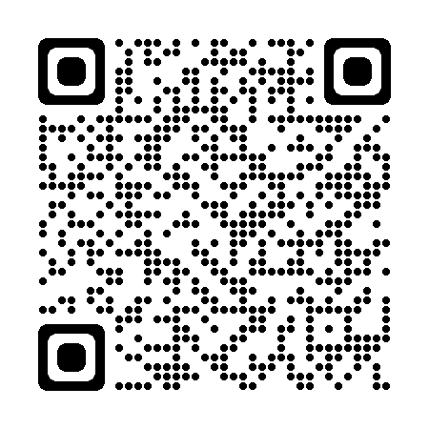


22
Pour plus de contenu
Suis-nous sur Instagram
@horspiste_explo

